Slide 1
B01, B02班
2014年度研究進捗・研究計画報告
新学術「宇宙の歴史をつむぐ地下素粒子原子核研究」
2015年度領域研究会＠神戸大学
2015年5月16日
岸本康宏

Slide 2
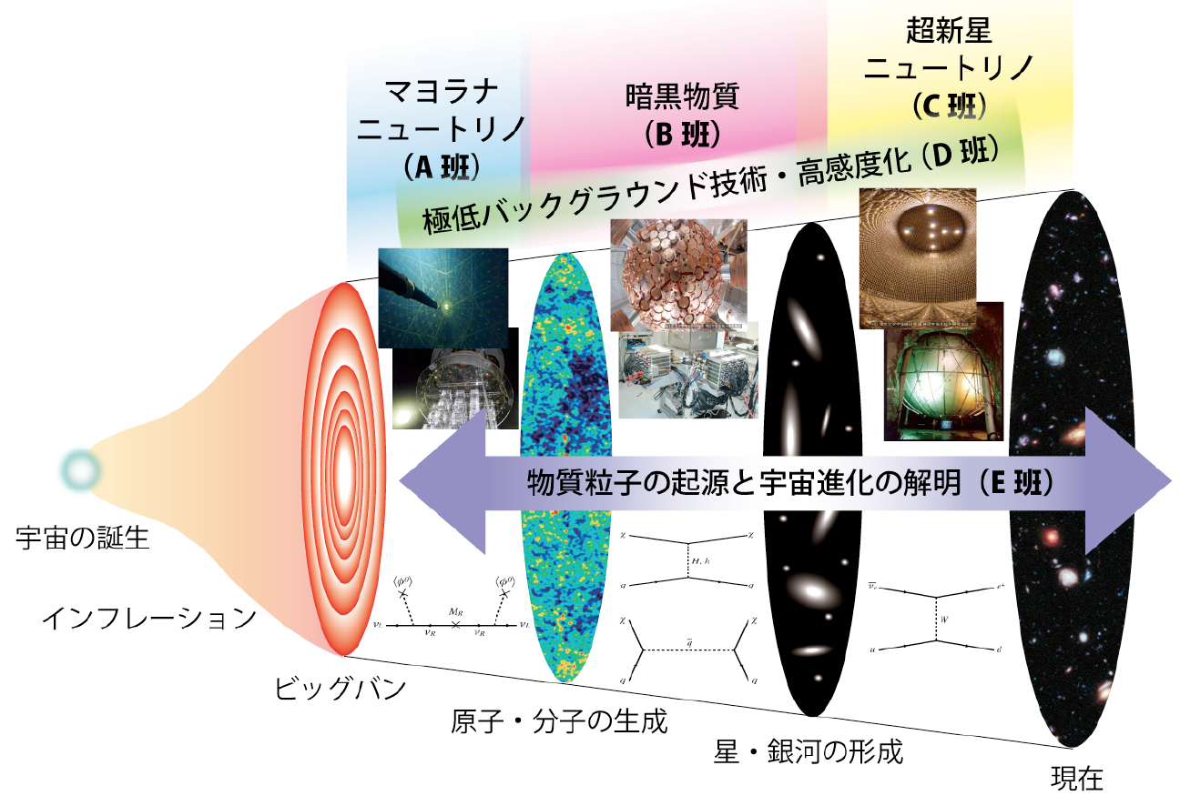
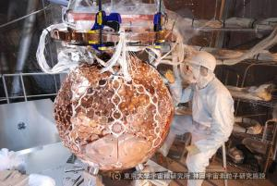


B01 大型実験装置による暗黒物質の直接探索
大型液体Xe検出器 XMASS
²⁵²Cf
NEWAGE, Arグループ，Emulsion
B02 低バックグラウンド技術を応用した方向感度を持つ暗黒物質探索の基礎研究

Slide 3
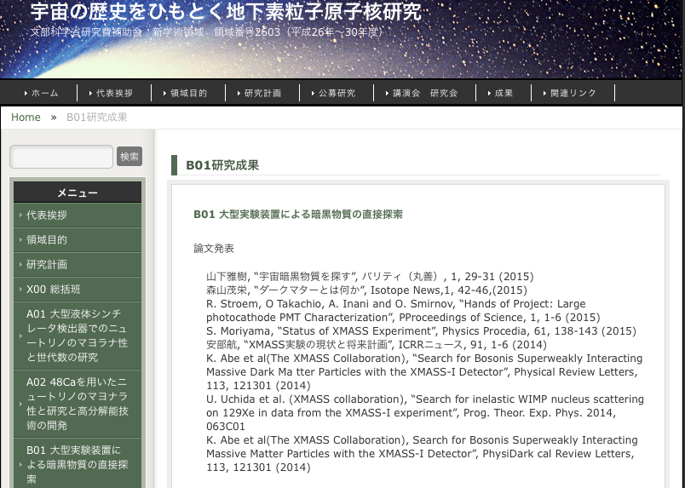
Ｂ０１班の成果
    http://www.lowbg.org/ugnd/?page_id=849
論文8編 （査読付き４）
Editor’s suggestion

Slide 4
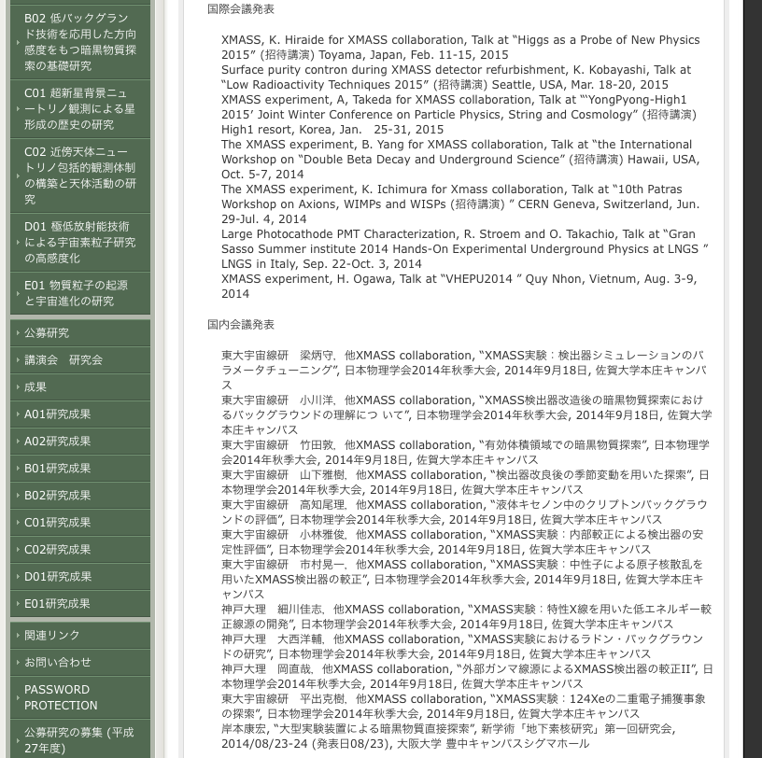
国際会議発表７
国内会議発表 １２
    http://www.lowbg.org/ugnd/?page_id=849

Slide 5
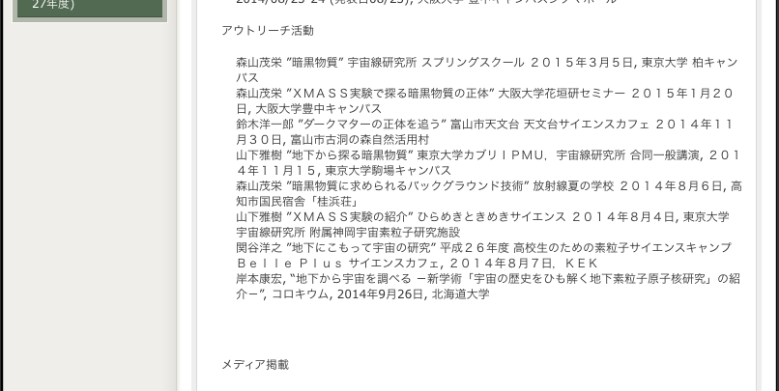
アウトリーチ活動 ８件
    http://www.lowbg.org/ugnd/?page_id=849

Slide 6
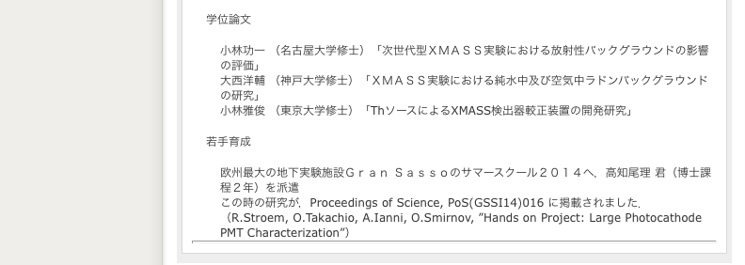
３名が修士の学位を取得
欧州における地下実験拠点Gran Sasso の
サマースクールに博士課程学生を派遣
    http://www.lowbg.org/ugnd/?page_id=849

Slide 7
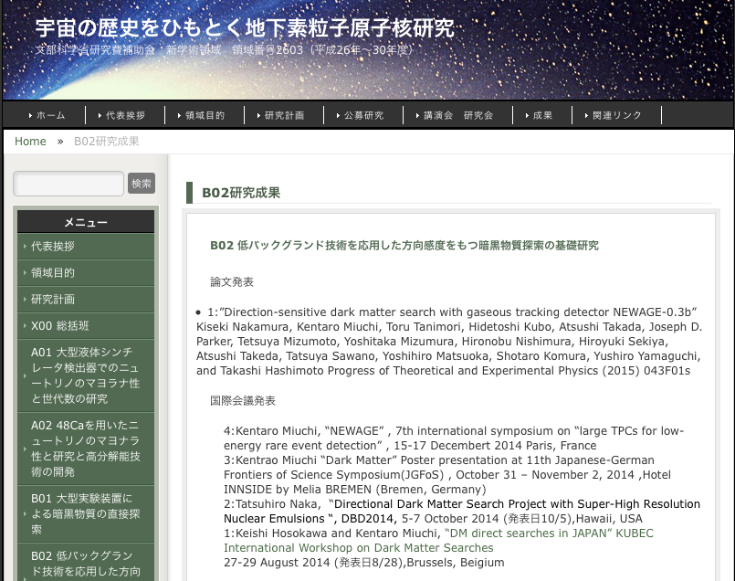
Ｂ０２班の成果
論文１編 （査読付き１）（Published in April)
国際会議発表４件
    http://www.lowbg.org/ugnd/?page_id=851

Slide 8
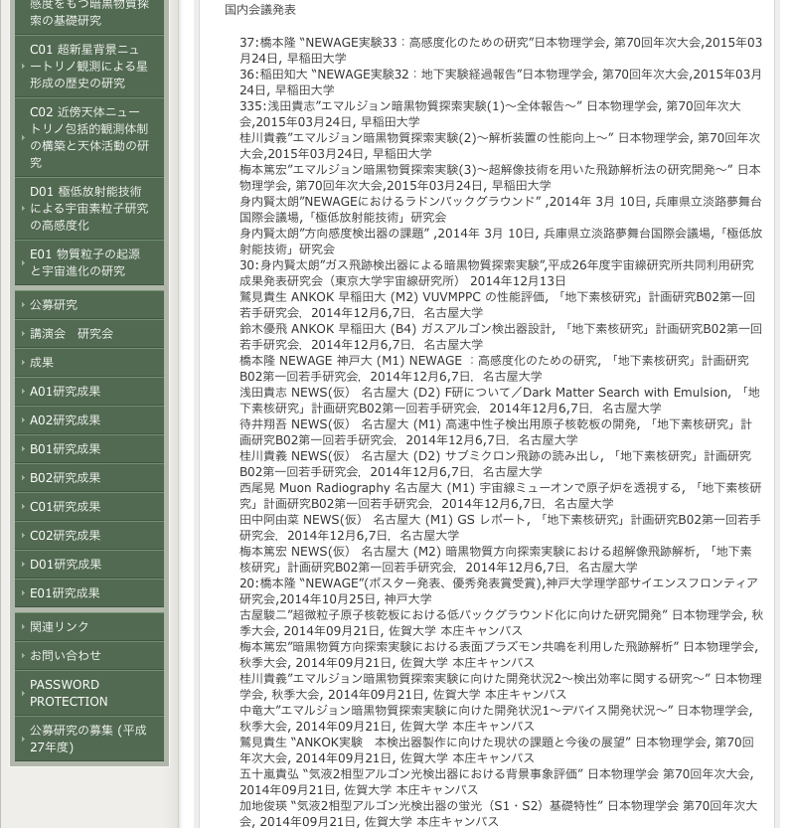
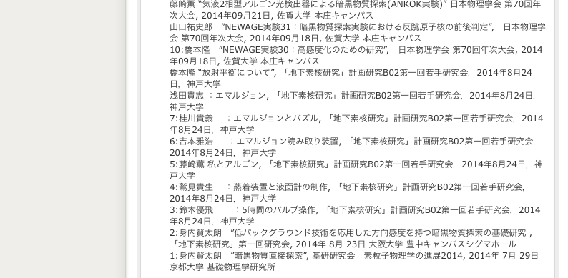
国内会議発表３８件
    http://www.lowbg.org/ugnd/?page_id=851

Slide 9
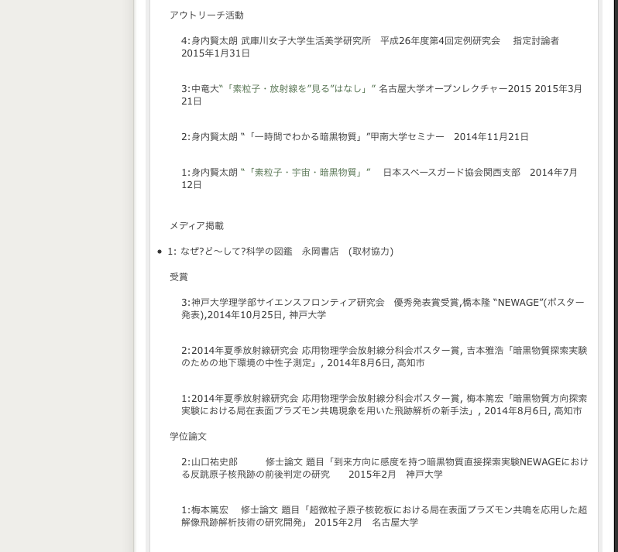
アウトリーチ活動 ４件
若手の受賞３件
若手研究会が盛ん
２０１４年度 ２回実施
２０１５年度は ３回を予定
学生による企画・運営
異なった専門同士の交流
２名が修士の学位を取得
    http://www.lowbg.org/ugnd/?page_id=851

Slide 10
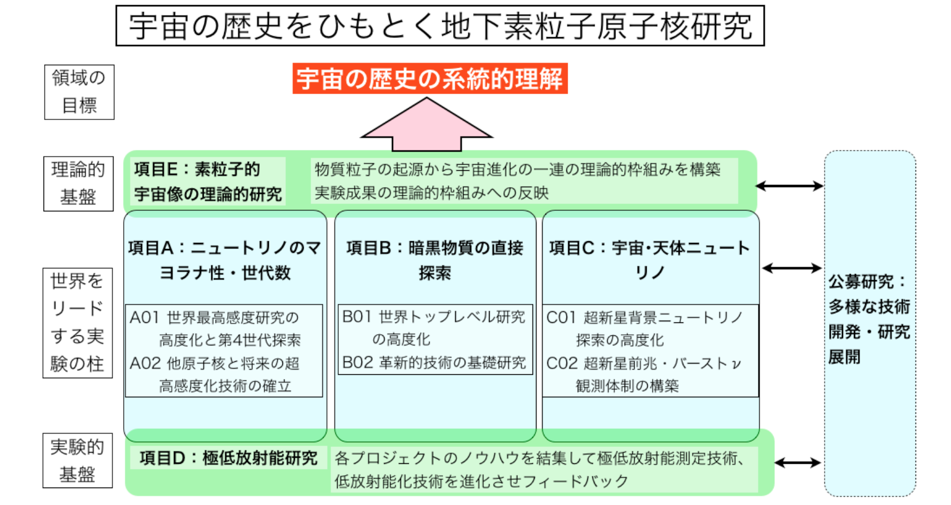
B01, 02班ともに
着実な成果を上げてきた

Slide 11

Ｂ班に関連した公募研究
気液２層型Ａｒ光検出器の開発と高度化
  大型の暗黒物質検出器へ
暗黒物質探索のための方向感度を持つ高圧キセノンガス検出器の開発
  方向に感度を持った検出器の開発へ
「京」コンピュータによる暗黒物質の位相空間分布に関する研究
  大型計算機を用いた，暗黒物質に関する理論的研究

